Slide 1

React Native 揭秘

Slide 2

Topic
了解 React
初识 React Native
React Native 通信机制
React Native 前景分析
React Native 环境搭建
React Native 项目创建
React Native 植入现有原生项目
React Native 与 Native 交互通信
React Native 打包/分包
React Native 热更新方案

Slide 3
了解 React
Facebook不满意现有的Javascript MVC 框架而开发的自己的JS框架，用于架设Instagram 的网站。
主要用于构建UI，主要特点：
  虚拟DOM（避免刷新整个页面，性能得到提升）
  组件化（UI模块化，重用性）
  单向数据流（数据绑定简单，减少重复代码）

Slide 4
初识 React Native
React Native 由React衍生而来，在Javascript和React的基础上获得完全一致的开发体验，构建世界一流的原生APP。
核心理念: 着力于提高多平台开发的开发效率—— 仅需学习一次，编写任何平台
      Learn once, write anywhere

Slide 5
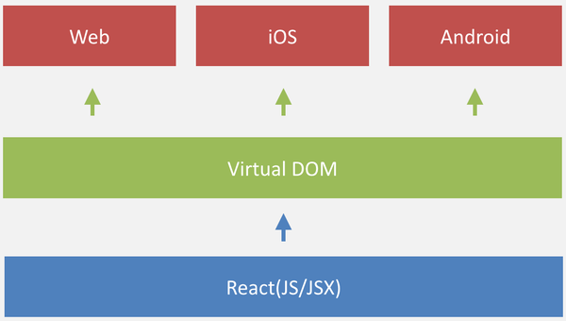
React Native 开发模式

Slide 6
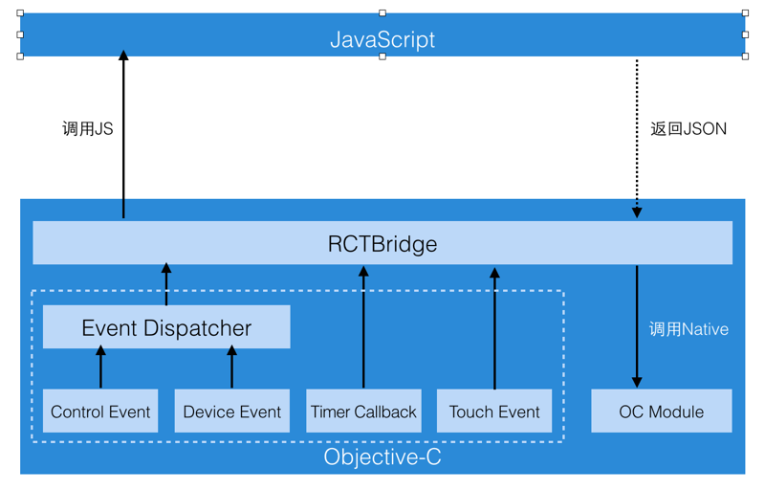
React Native 通信机制

Slide 7
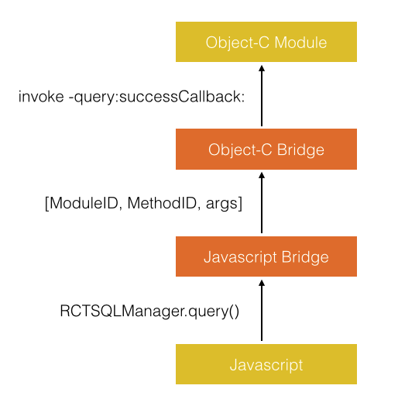
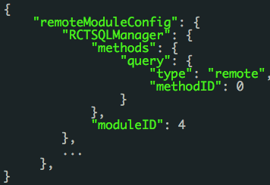
React Native 通信机制
JS 调用 OC
模块配置表

Slide 8
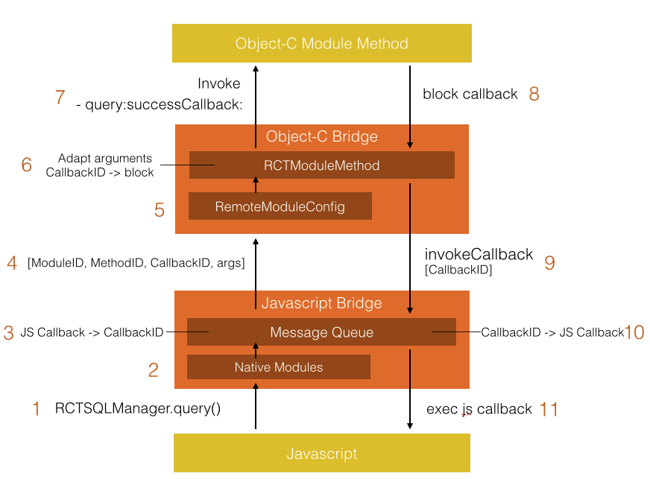
React Native 通信机制

Slide 9
React Native 前景分析
优势：
  全端解决方案，web和native通用。
  彻底摆脱了Webview交互体验差和低性能问题。
  React组件化，最大程度实现了组件的组合和重用。
  布局更灵活，采用css-layout布局。
  热更新，随时通过更新JS来更新App。
风险：
  React Native大规模应用，Appstore的政策是否有变不得而知。
  iOS6 JavascriptCore.framework 为私有，支持iOS7以上系统。
  平台不一致，部分组件和业务逻辑代码不能共用，维护成本提升。
  远端JS初次加载缓慢，体验较差。ListView等组件也存在性能问题。
  React Native自带网络请求的安全性问题，并且不支持改写cookie。
  React Native 版本迭代更新频繁，需要及时更新避免API失效。

Slide 10
React Native 环境搭建
Homebrew, Mac系统的包管理器，用于安装NodeJS和一些其他必需的工具软件
    /usr/bin/ruby -e "$(curl -fsSL https://raw.githubusercontent.com/Homebrew/install/master/install)”
Node
    brew install node
React Native的命令行工具（创建、初始化、更新项目、运行打包）
    npm install -g react-native-cli
其他——Watchman、Flow

Slide 11
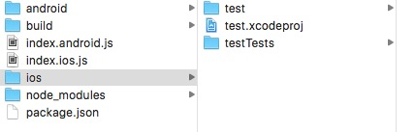
React Native 项目创建
纯React Native项目
      react-native init test
      cd test
      react-native run-ios
项目结构

Slide 12
React Native 植入现有原生项目
现阶段React Native开发整个项目的案例并不多，多数是在已有的原生项目中使用React Native集成部分功能和模块，而React Native对植入原生项目做了很好的支持。具体步骤：
安装React/React Native 的JS依赖
使用CocoPods 安装React Native 的原生依赖
创建React Native 应用，提供入口JS文件
在原生视图中添加RCTRootView，并加载React Native 应用
启动开发服务器，编译运行。

Slide 13
React Native 与 Native 交互通信
React Native 调用 Native
  1. 原生模块需要实现RCTBridgeModule协议
  2. RCT_EXPORT_MODULE() 宏将原生模块暴露给 React Native
  3. RCT_EXPORT_METHOD() 宏将原生方法暴露给React Native，并且支持回调
  4. - (dispatch_queue_t)methodQueue 方法中指定该模块的所有原生方法的执行线程，如UI相关的操作放在主线程，耗时操作放在异步线程
  5. - (NSDictionary *)constantsToExport 方法可以传递一些静态常量
  6. 在React Native中调用原生模块中的方法实现交互

Slide 14
React Native 与 Native 交互通信
Native 调用 React Native
  1. 原生模块中使用eventDispatcher发送事件给React Native
  2. React Native中订阅事件并响应
  3. 需要在componentWillUnmount中取消订阅

Slide 15
React Native 打包/分包
离线打包
1. react-native bundle
    —entry-file 需要打包的JS文件路径
    —bundle-output 打包后的bundle文件存放位置
    —assets-dest 资源文件打包后的路径
    —platform iOS/android 平台
    —dev 是否是开发环境，默认true
2. 在线打包
    http://localhost:8081/index.ios.bundle?platform=ios&dev=true
    curl命令可以将打包好的文件下载到对应的bundle文件：
    curl http://localhost:8081/index.ios.bundle -o main.jsbundle

Slide 16
React Native 打包/分包
分包
  当功能越复杂，生成的bundle文件也越大。bundle文件打包到app中会大大增加app包的体积；走http请求远程bundle文件也会使加载时间变得更长，降低用户体验。由此分包变得不可或缺。
  目前关于分包的文档资源极少，因此对分包了解尚浅。分三种包：
      1. 基础文件 打成离线包打包到app
      2. 请求线上的bundle包并且与本地包合并，然后初始化React Native
      3. 在React Native初始化后，如果还有业新业务，可以通过bridge的enqueueApplicationScript方法将bundle注入到jscontext，再使用runAppcation 展示模块

Slide 17
React Native 热更新方案
目前的方案
1. 上传打包后的bundle文件和assets文件到后台服务器，bundle文件和assets文件需要跟app版本号和文件本身版本号对应
2. app启动时，请求接口判断是否需要更新bundle 和assets文件。需要热更新，则从对应下载链接下载bundle和assets文件到本地
3. 本地保存的路径有bundle和assets文件，则加载下载的最新的bundle和assets文件；否则加载离线包中的bundle和assets文件

Slide 18
Thanks

